Slide 1
Как помочь детям справиться со стрессом во время экзаменов
Советы и рекомендации родителям
Подготовил: педагог-психолог
Д.А.Белоус

Slide 2


Уважаемые родители!
Психологическая поддержка - это один из важнейших факторов, определяющих успешность Вашего ребенка в сдаче экзамена, в какой форме он бы не проходил.

Slide 3

Экзамен –это…
Слово «экзамен» переводится с
латинского как «испытание».
Безусловно, экзамены - дело сугубо
индивидуальное, выпускник
оказывается один на один с
комиссией. И родителям остается только волноваться за своего ребенка и пытаться поддержать его на расстоянии. Замечательно, если у родителей есть возможность оплачивать занятия с репетиторами, но только этим ваша помощь ни в коем случае не должна ограничиваться. Как же поддержать выпускника?

Slide 4

Поддерживать ребенка - значит верить в него
Поддержка основана на вере в прирожденную способность личности преодолевать жизненные трудности при поддержке тех, кого она считает значимыми для себя. Взрослые имеют немало возможностей, чтобы продемонстрировать ребенку свое удовлетворение от его достижений или усилий.
Другой путь - научить подростка справляться с различными задачами, создав у него установку: «Ты сможешь это сделать».

Slide 5
Чтобы показать веру в ребенка, родитель должен иметь мужество и желание сделать следующее:
Забыть о прошлых неудачах ребенка;
Помочь ребенку обрести уверенность в том, что он справится с данной задачей;
Помнить о прошлых удачах и возвращаться к ним, а не к ошибкам.
Существуют слова, которые поддерживают детей, например: «Зная тебя, я уверен, что ты все сделаешь хорошо», «Ты знаешь это очень хорошо».
Поддерживать можно посредством прикосновений, совместных действий, физического соучастия, выражения лица.

Slide 6
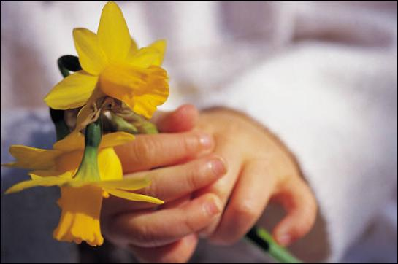
чтобы поддержать ребенка, необходимо:
Опираться на сильные стороны ребенка;
Избегать подчеркивания промахов ребенка;
Проявлять веру в ребенка, сочувствие к нему, уверенность в его силах;
Создать дома обстановку дружелюбия и уважения, уметь и хотеть демонстрировать любовь и уважение к ребенку;
Будьте одновременно тверды и добры, но не выступайте в роли судьи;
Поддерживайте своего ребенка, демонстрируйте, что понимаете его переживания.

Slide 7
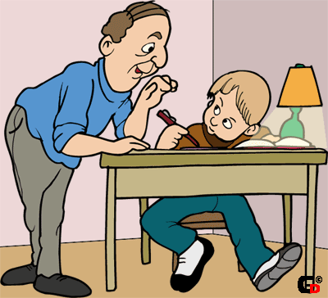
Чем Вы, родители, можете помочь своему ребенку в сложный период подготовки и сдачи экзаменов?
1.Владением информации о процессе проведения экзамена.
2.Пониманием и поддержкой, любовью и верой в его силы.
3.Организацией режима.
4.Участием в подготовке к экзаменам.

Slide 8
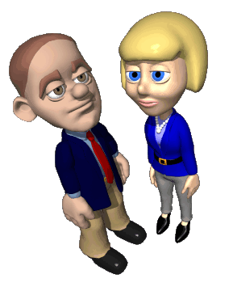
Как помочь детям подготовиться к экзаменам
Не тревожьтесь о количестве баллов, которые ребенок получит на экзамене, и не критикуйте ребенка после экзамена.
Не повышайте тревожность ребенка накануне экзаменов - это может отрицательно сказаться на его результате.
Повышайте их уверенность в себе,
так как чем больше ребенок боится
неудачи, тем больше вероятность
допущения ошибок.

Slide 9
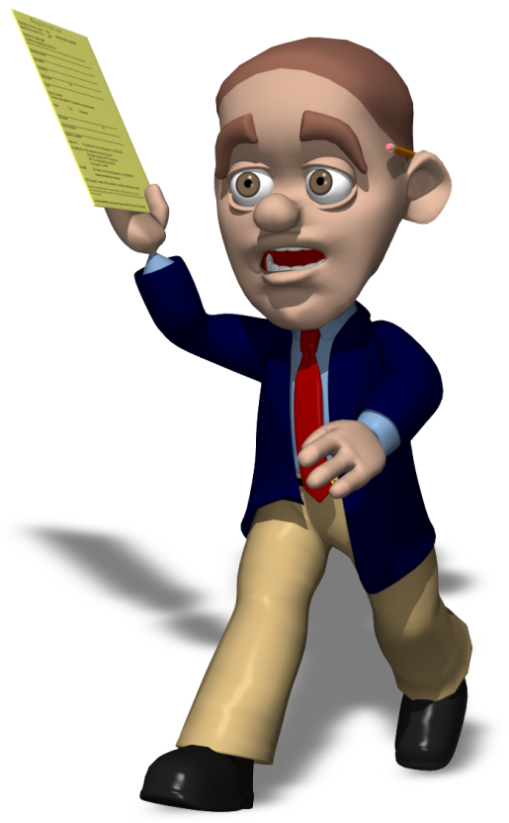
Как помочь детям подготовиться к экзаменам
Наблюдайте за самочувствием ребенка, никто, кроме Вас, не сможет вовремя заметить и предотвратить ухудшение состояния ребенка, связанное с переутомлением.
Подбадривайте детей, хвалите их за то, что они делают хорошо.
Контролируйте режим подготовки ребенка, не допускайте перегрузок.
Обеспечьте дома удобное место для занятий.

Slide 10
Как помочь детям подготовиться к экзаменам
Обратите внимание на питание ребенка.
Помогите своему ребенку распределить темы для подготовки к экзаменам по дням.
Ознакомьте ребенка с методикой подготовки к экзаменам.
Подготовьте различные варианты тестовых заданий по предмету (сейчас существует множество различных сборников тестовых заданий).

Slide 11

Как помочь детям подготовиться к экзаменам
Заранее во время тренировки по тестовым заданиям приучайте ребенка ориентироваться во времени и уметь его распределять.
Накануне экзамена обеспечьте ребенку полноценный отдых, он должен отдохнуть и как следует выспаться.

Slide 12
Посоветуйте детям во время экзамена обратить внимание на следующее:
Пробежать глазами весь тест, чтобы увидеть, какого типа задания в нем содержатся, это поможет настроиться на работу;
Внимательно прочитать вопрос до конца и понять его смысл (характерная ошибка во время экзамена- не дочитав до конца, по первым словам уже предполагают ответ и торопятся его вписать);
Если не знаешь ответа на вопрос или не уверен, пропусти его и отметь, чтобы потом к нему вернуться;
И помните: самое главное - это снизить напряжение и тревожность ребенка и обеспечить подходящие условия для занятий.

Slide 13

Мы желаем вам:

